Slide 1




Scratch之猫和老鼠（上）
主讲人：张慧楠
指导教师：王素坤

Slide 2


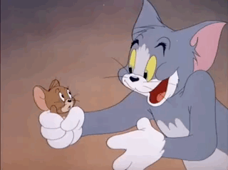
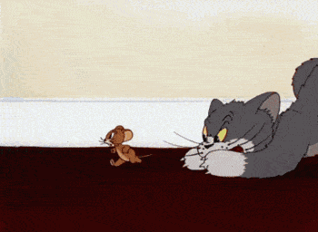
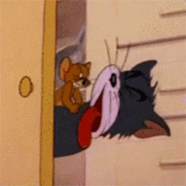


Slide 3
猫捉老鼠

Slide 4

小猫发出叫声
设置老鼠随机出现
步骤四
步骤二
步骤五
为游戏计分
步骤三
步骤一
小猫抓老鼠
键盘控制小猫移动

Slide 5
小猫发出叫声
设置老鼠随机出现
步骤四
步骤二
步骤五
为游戏计分
步骤三
步骤一
小猫抓老鼠
键盘控制小猫移动

Slide 6
下节课
继续

Slide 7
Scratch之猫和老鼠（下）
主讲人：张慧楠
指导教师：王素坤

Slide 8
小猫发出叫声
设置老鼠随机出现
步骤四
步骤二
步骤五
为游戏计分
步骤三
步骤一
小猫抓老鼠
键盘控制小猫移动

Slide 9


广播

Slide 10





学校新闻

Slide 11

移动
角色
所有角色
播放声音
改变位置

Slide 12






我被抓到啦
角色1
角色2
喵

Slide 13
小猫发出叫声
设置老鼠随机出现
步骤四
步骤二
步骤五
为游戏计分
步骤三
步骤一
小猫抓老鼠
键盘控制小猫移动

Slide 14
键盘控制小猫运动
老鼠随机出现
运用选择结构
广播的概念
用变量计分

Slide 15
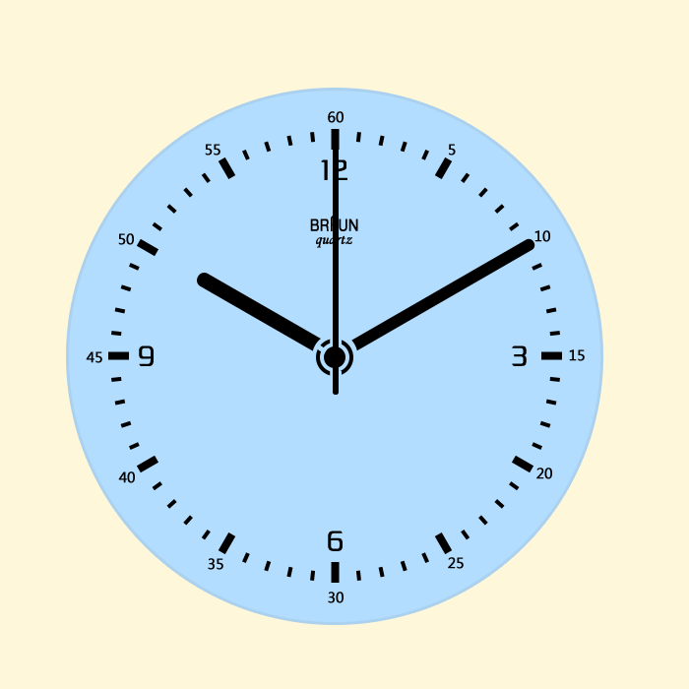
比一比谁在规定时间内得到的分数最多？
提示：新建“时间”变量

Slide 16
同学们
再见啦

